Slide 1
Hommage national à Jean Moulin…
IA-IPR Jean-Marie Sarpoulet, rectorat
Pdt Dominique Rémy, AR1 IHEDN
LCL Jean-Henri Pinot, ZDS SO

Slide 2
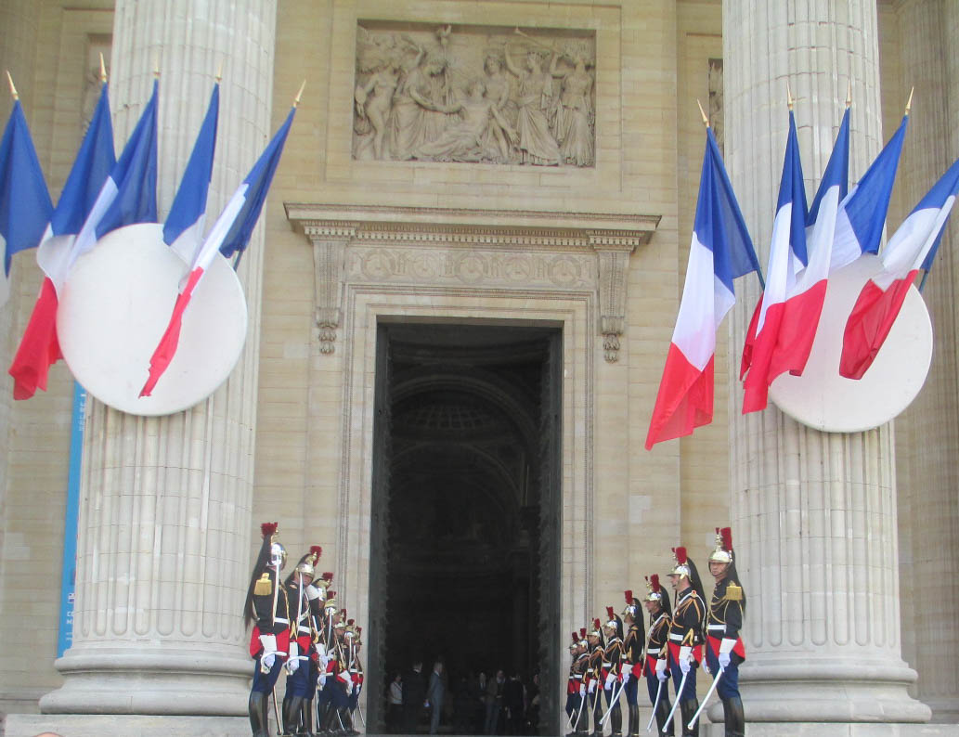
…Des élèves au Panthéon?
Pour quoi faire?
Notes:
Sur la durée, 5 ans, d’où Garde Républicaine

Slide 3
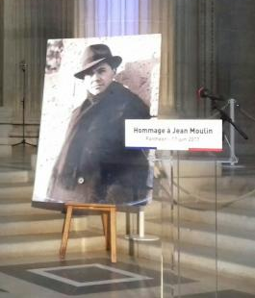
De l’idée…à l’élève,
l’architecture d’une pédagogie de projet
qui met en œuvre tous les acteurs du trinôme académique

Slide 4
« Comme Leclerc entra aux Invalides, avec son cortège d'exaltation dans le soleil d'Afrique, entre ici,
Jean Moulin,
avec ton terrible cortège ».
André Malraux, 1964

Slide 5
…Des élèves au Panthéon?
Pour quoi faire?
Qui?
Quand?
Quoi?
Pourquoi?

Slide 6
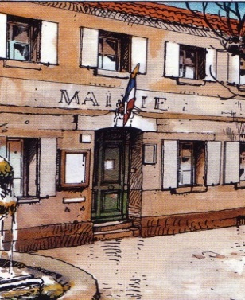
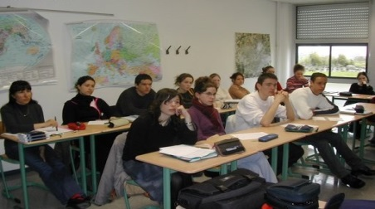
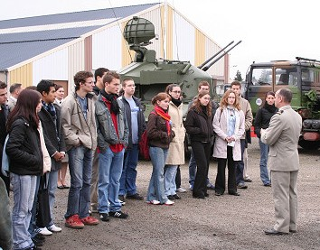
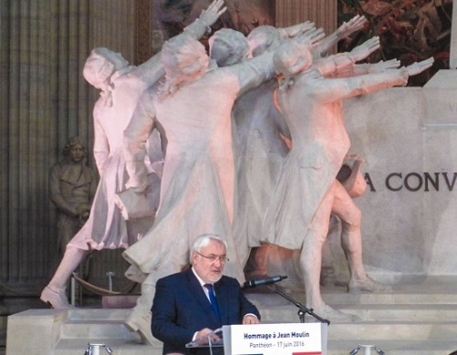
D’où venons-nous : Le cadre règlementaire
Le parcours de citoyenneté
L’enseignement de défense
La CDSG et la PRODEF
Il comporte trois étapes obligatoires au cours desquelles interviennent successivement l’éducation nationale, les mairies et la défense.
Etape 1 : l’enseignement de défense à l’école
Etape 2 : le recensement
Etape 3 : la Journée défense et citoyenneté (JDC)
La formation de tous les jeunes aux enjeux de la défense et de la citoyenneté.
Un projet pédagogique source de cohésion, de reconnaissance et de motivation.
CDSG = classe défense et sécurité globales // PRODEF = classe de bac pro avec une option défense

Slide 7
Qui sommes nous?
Les CDSG et les PRODEF de la région académique
Région Nouvelle- Aquitaine 12 départements
=
Région académique 3 académies
=
Zone de défense Sud-Ouest
16 – CDSG
1 AIR
86 – CDSG
1 TERRE
79
DEUX
SEVRES
87 – PRODEF
1 TERRE
2017
+ 8 CDSG
+ 4 PRODEF
POITIERS
17 – CDSG
1 TERRE/SMV
86
VIENNE
NIORT
23 – CDSG
1 TERRE (Prévision)
ROCHEFORT
LA ROCHELLE
87
HAUTE
VIENNE
GUERET
17
CHARENTE
MARITIME
16
CHARENTE
23
CREUSE
33 – PRODEF
5 TERRE / 1 AIR
1 MARINE
LIMOGES
19 – CDSG
1 TERRE
ANGOULEME
19
CORREZE
33 – CDSG
1 TERRE / 2 AIR
TULLE
TOTAL
académie de Bordeaux
PERIGUEUX
BRIVE
BORDEAUX
24
DORDOGNE
TOTAL région/zone
40 – PRODEF
1 MARINE
33
GIRONDE
24 – PRODEF
1 MARINE
16 CDSG – Réalisées
9 Terre / 5 Air / 2 Marine
47
LOT ET
GARONNE
12 CDSG – Réalisées
6 Terre / 4 Air / 2 Marine
1 CDSG Terre En cours
40 – CDSG
3 TERRE / 2 AIR
47 – CDSG
1 TERRE / 2 MARINE
40
LANDES
AGEN
9 PRO DEF Réalisées
5 TERRE / 1 AIR
3 MARINE
MONT DE
MARSAN
10 PRO DEF Réalisées
6 TERRE / 1 AIR
3 MARINE
DAX
BAYONNE
64
PYRENEES
ATLANTIQUE
PAU
64 – CDSG
1 TERRE
OLORON

Slide 8
Objectifs : CDSG et PRODEF
Domaine des Armées – Formations militaires
Domaine de l’éducation nationale - Etablissements
16 CDSG réalisées + 1 en prévision
9 Terre / 5 Air / 2 Marine
- 33 / Collège Montaigne / Lormont – 3° RMAT (Vayres)
40 / Collège St. J. de Compostelle / Dax – EALAT Dax
40 / Collège J. Mermoz / Biscarosse – 17° GA (SDIS/BA 120)
47 / Collège Ste. Catherine / V/Lot – 48° RT Agen
64 / Lycée des métiers des beaux de frênes / Pau – 5° RHC
19 / Collège J. Moulin / Brives – 126° RI
86 / Collège C. Guérin / Poitiers – RICM
17 / Collège P. Mendès France / La Rochelle – Centre du SMV
40 / Collège Rosa Parks / Pouillon – EALAT Dax
En cours
23 / Collège St Vaury / Guéret – La Courtine
10 PRODEF – Réalisées
6 Terre / 1 Air / 2 Marine
24 / LP. A. Daniel / Ribérac – CIRFA Marine
33 / LP J. Brel / Lormont – CIRFA Marine
33 / LP J. Brel / Lormont – CIRFA Terre
33 / LP M. Dassault / Mérignac – DA 204 Mérignac
33 / LP E. Combe / Bègles (09/2017) – CIRFA Terre
40 / LP J. Taris / Peyrehorade – CIRFA Marine
33 / LP C. Péguy / Eysines – CIRFA Terre
33 / LP J. Monnet / Libourne – CIRFA Terre
33 / L. La Ruche / Bordeaux – CIRFA Terre
87 / LP. CFA St Exupéry – Limoges – 515 RT
33 / Collège J. Verdier / Audenge – BA 120 Cazaux
33 / LP J. Duperier / St. Médard-en-Jalles – BA 106 Mérignac
40 / Collège F. Truffaut / St. Martin-de-Seignanx –
BA 118 M-de-Marsan
40 / L. J. Cassaigne / Saint Pierre du Mont –
BA 118 M-de-Marsan
- 16 / Collège C. Boucher / Cognac – BA 709 Cognac
CDSG hors ZDS SO
mais avec des unités en ZDS SO
2 TERRE // 1 AIR
32 / Collège Bossuet / Condom – 48° RT
32 / Collège Bossuet / Condom – 5° RHC
32 / LP d’Artagnan / Nogaro – BA 118
47 / Collège Ducos du Hauron / Agen – Flottille 23F Lann Bihoué
47 / Collège Ste Catherine / V-sur-Lot – FREMM Provence

Slide 9
…Des élèves au Panthéon?
Pour quoi faire?
Qui ?
Quand ?
Quoi ?
Pourquoi ?

Slide 10
Un des trois moments du trinôme de l’académie de Bordeaux
A partir de Janvier - mars
Les référents défense EN
Séminaires / Colloques
Séminaire des référents Défense et/ou Colloque (2 ans / académie-région)
séminaire janvier 2018
colloque – Limoges 2019
Départements / DMD-DASEN
Septembre(A-1) – Mai
Les rallyes citoyens
Préparation. Sep. à mai
Rallyes. Mars-mai
Septembre (A-1) – Juin
Valorisation CDSG & PRODEF
Montage du dossier
Hommage national à Jean Moulin (17 juin 2018)
Septembre – juin
CDSG/PRODEF et partenariats. Développement - Suivi – Visites – Nouveaux dossiers
Actions liées au devoir de Mémoire (Concours – Visites – Soutien aux transports …)
Septembre/octobre & avril/mai
COPIL-CODIR du trinôme académique de BDX. Réunions préparatoires / comités

Slide 11
Découpage de la journée
5h40. Rendez-vous gare St Jean des participants. Présentation des délégations des différents établissements.
6h23. Départ TGV, arrivée 09h57. Déplacement en bus militaire (GSBdD IdF) jusqu’au Panthéon.
10h30. Début de la cérémonie en présence d’une autorité gouvernementale (discours des autorités, minute de silence, Chant des Partisans par le choeur de l’Armée Française, visite du Panthéon).
Fin de cérémonie. Déplacement vers l’hôtel des Invalides. Repas aux Invalides (ou Ecole militaire) offert par l’Association des amis de Jean Moulin.
14h00. Présentation du site des Invalides puis visite du Musée de l’Armée (salles des deux guerres mondiales). Commentaires par nos collègues historiens.
18h46. Retour TGV - Arrivée à Bordeaux à 22h29.
3 élèves par classe – 2 accompagnants par classe – 5 accompagnants Trinôme académique Bordeaux

Slide 12
…Des élèves au Panthéon?
Pour quoi faire?
Qui ?
Quand ?
Quoi ?
Pourquoi ?

Slide 13
Le matin : cérémonie au Panthéon
Un lieu emblématique de la République…
… pour une cérémonie de commémoration nationale…
… qui entre parfaitement dans le cadre des programmes…
… qui permet de valoriser des élèves des CDSG et des classes PRODEF…
… et aux composantes du trinôme de travailler ensemble.

Slide 14
L’après-midi: lieux emblématiques
2014. Visite des Invalides
2015. Visite de l’Assemblée nationale
2016. Visite du Sénat
2017. Visite des Invalides
2018 … visite des Invalides
Lieux de la Mémoire - de Témoignages - de nos Valeurs communes – de la République

Slide 15
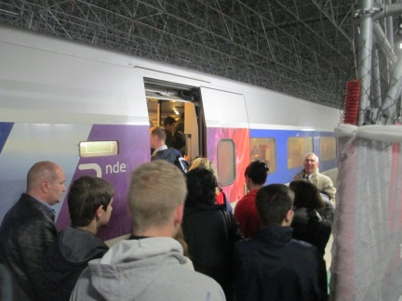
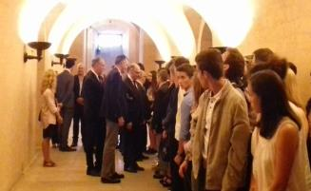
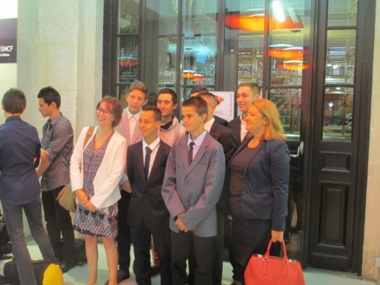
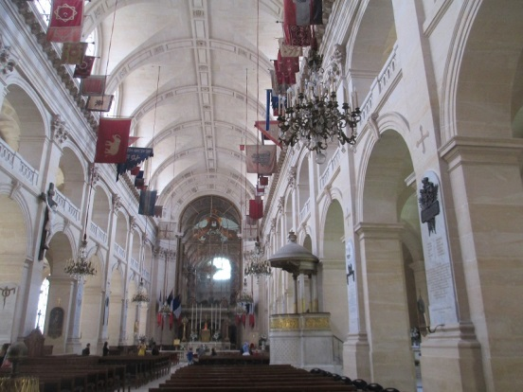
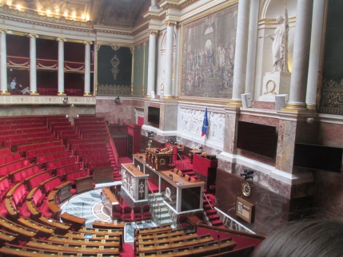
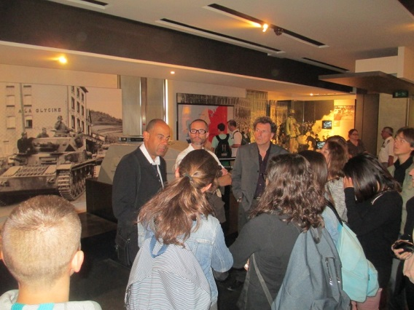
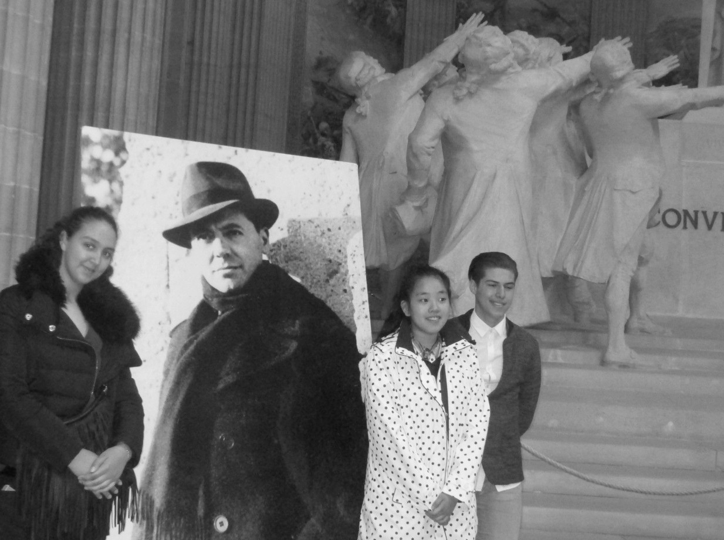
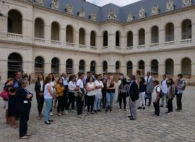
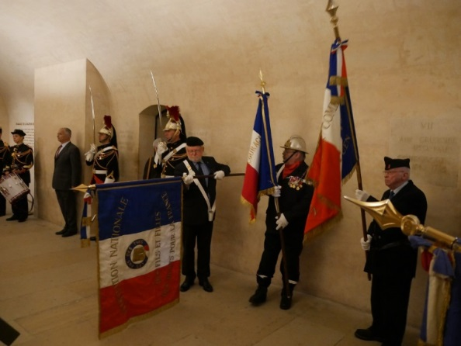
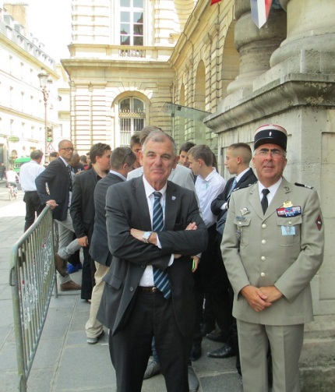
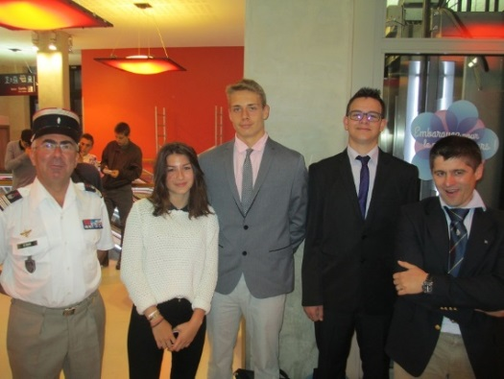
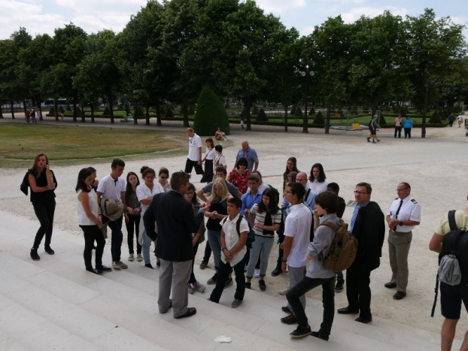
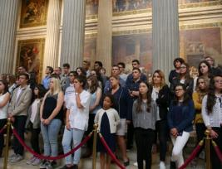
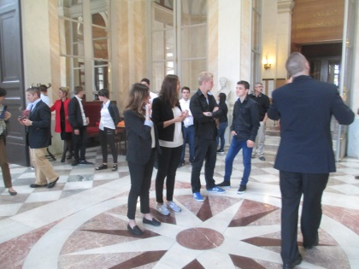
« C’est un honneur d’être là »

Slide 16
…Des élèves au Panthéon?
Pour quoi faire?
Qui ?
Quand ?
Quoi ?
Pourquoi ?

Slide 17
Pour quoi faire?
Transmettre la mémoire et partager des valeurs communes.
Illustrer le parcours de citoyenneté en lien avec les programmes scolaires dans le cadre d’un projet pédagogique.
Valoriser les CDSG et motiver les élèves. Voyage hors de la région. Renforcer la cohésion d’un groupe.
Découvrir Paris et des sites emblématiques de la république.
Fédérer pour agir ensemble au sein du Trinôme académique.

Slide 18
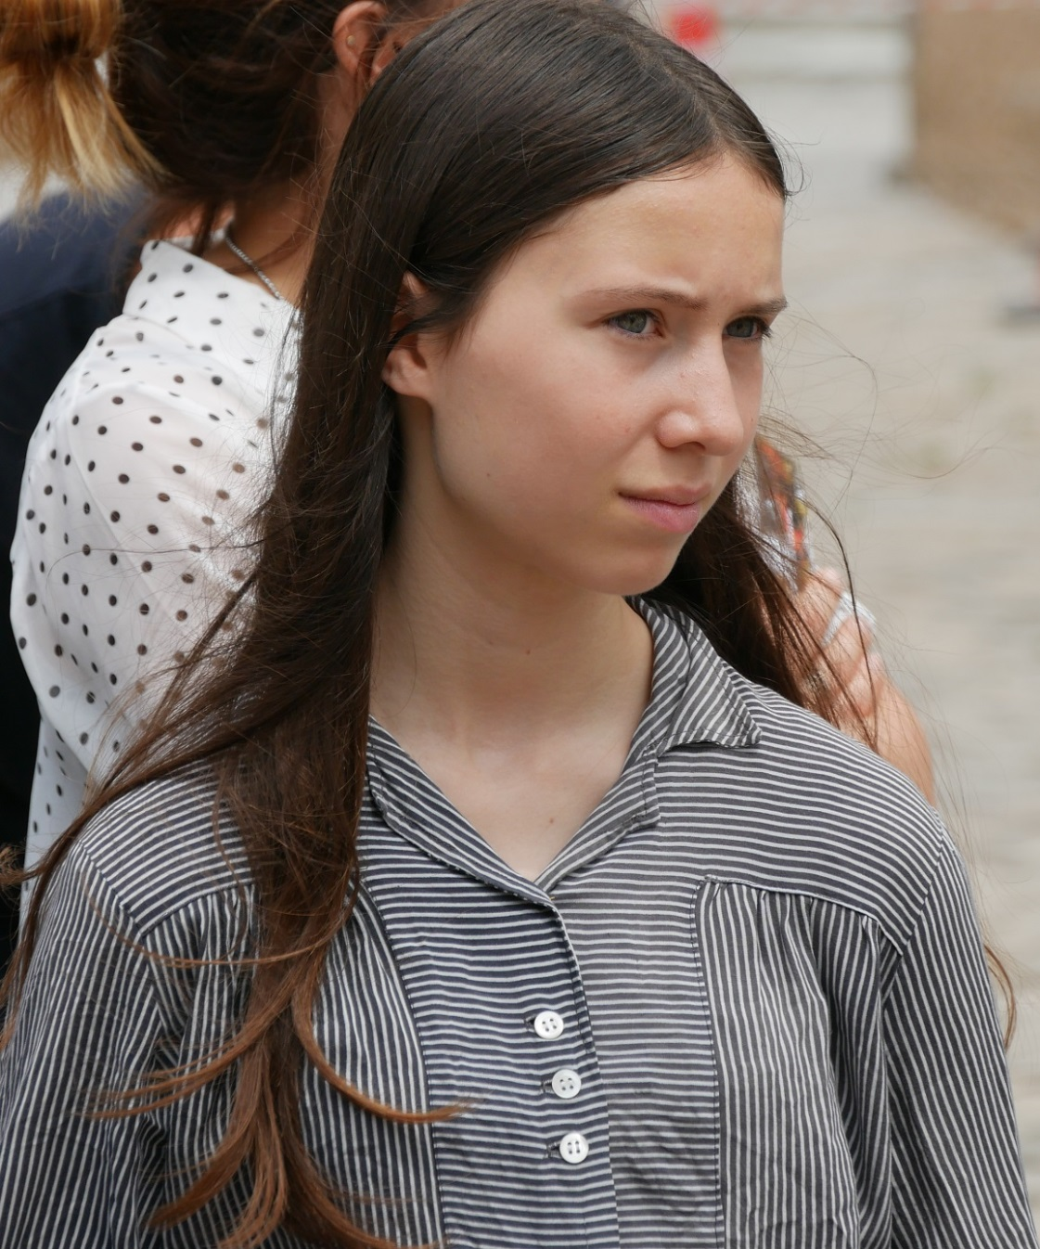
« C’est un honneur d’être là » - mot d’élève.
Aujourd'hui, jeunesse, puisses-tu penser à cet homme comme tu aurais approché tes mains de sa pauvre face informe du dernier jour, de ses lèvres qui n'avaient pas parlé. Ce jour-là, elle était le visage de la France.
André Malraux, 1964

Slide 19
Action du trinôme au profit de la jeunesse
« La mission de l’éducation nationale est , d’assurer sous la conduite des maîtres et des professeurs, une éducation globale visant à former des futurs citoyens responsables, prêts à contribuer au développement et au rayonnement de leur pays (…). L’éducation est un acte global qui n’est pas réductible aux activités scolaires, l’esprit de défense est une attitude civique qui n’est pas limitée aux activités militaires ». Extrait du préambule du Protocole interministériel 2016.
La participation active et consciente des jeunes est fondamentale pour le succès de cet apprentissage civique, en particulier dans les activités proposées par les trinômes académiques.
Fédérer pour réunir, communiquer, comprendre, agir et réussir!

